Slide 1
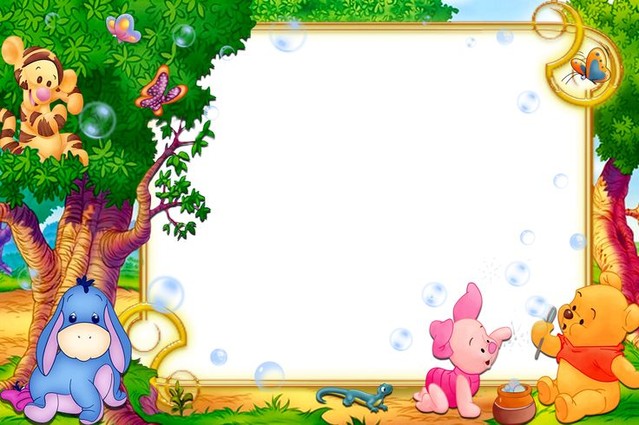
Интерактивная игра
«Найди фрагмент изображения»
Составитель: Киселёва Т.А., педагог-психолог

Slide 2
Цель
Развитие зрительного внимания, его сосредоточенности и произвольности;
Развитие логического мышления;
Развитие целостности восприятия;
Развитие познавательной активности;
Развитие мотивации к обучению.
Возрастная категория: 5-6 лет
Инструкция: выберите, пожалуйста, их трех фрагментов тот, который вырезан из картинки.

Slide 3
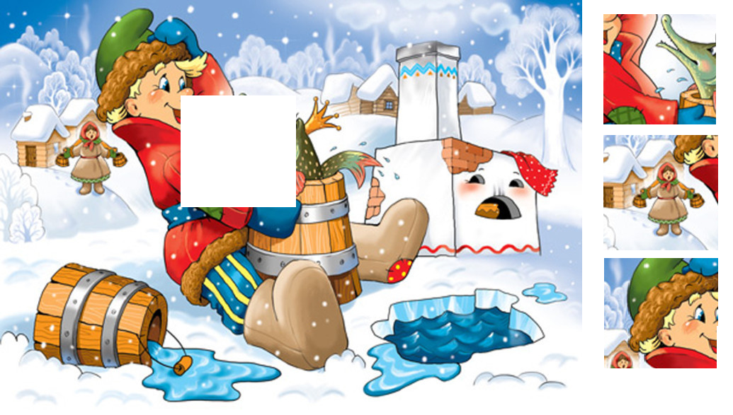
ДАЛЕЕ
СТЕРЕТЬ

Slide 4
ДАЛЕЕ
СТЕРЕТЬ

Slide 5
ДАЛЕЕ
СТЕРЕТЬ

Slide 6
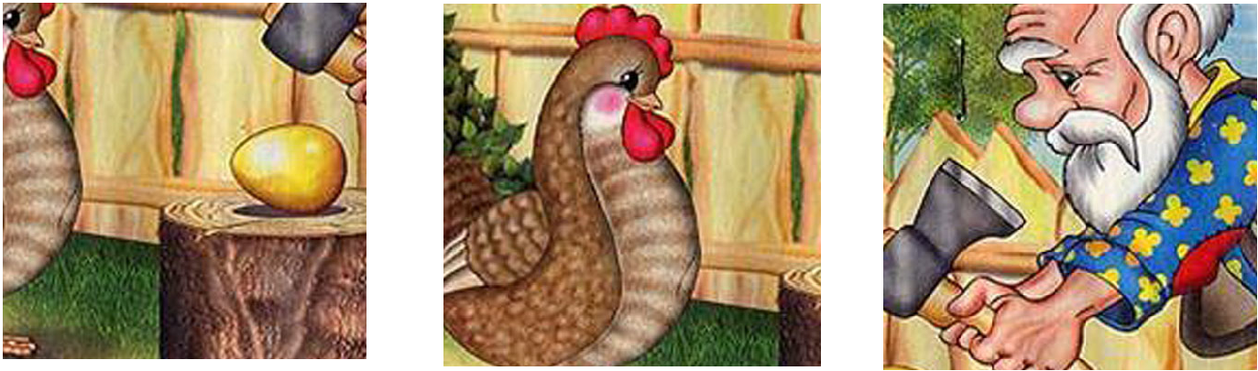
ДАЛЕЕ
СТЕРЕТЬ

Slide 7
ДАЛЕЕ
СТЕРЕТЬ

Slide 8
ДАЛЕЕ
СТЕРЕТЬ

Slide 9


Slide 10
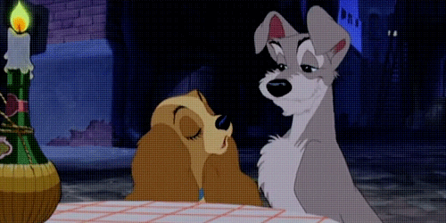

Slide 11
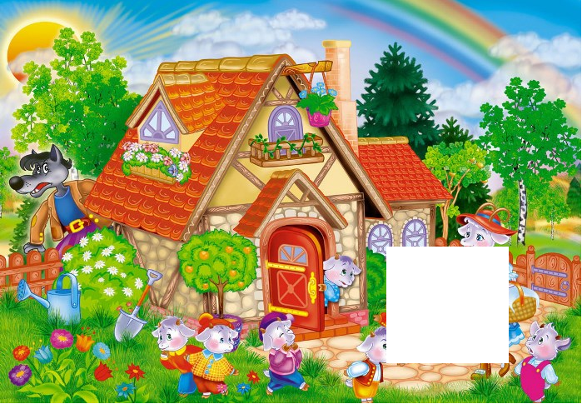
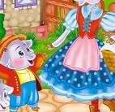
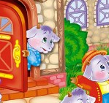
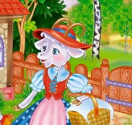
ДАЛЕЕ
СТЕРЕТЬ

Slide 12
ДАЛЕЕ
СТЕРЕТЬ

Slide 13
ДАЛЕЕ
СТЕРЕТЬ

Slide 14
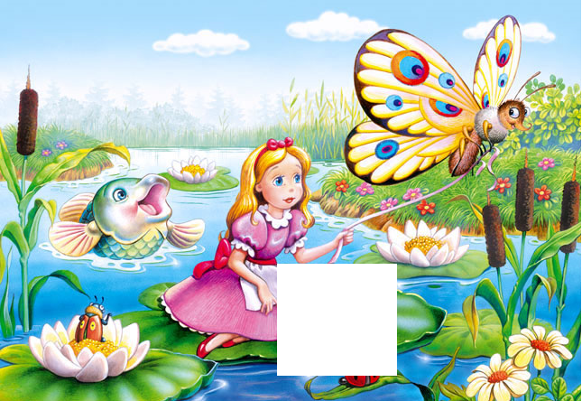

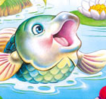

ДАЛЕЕ
СТЕРЕТЬ

Slide 15
ДАЛЕЕ
СТЕРЕТЬ

Slide 16
ДАЛЕЕ
СТЕРЕТЬ

Slide 19
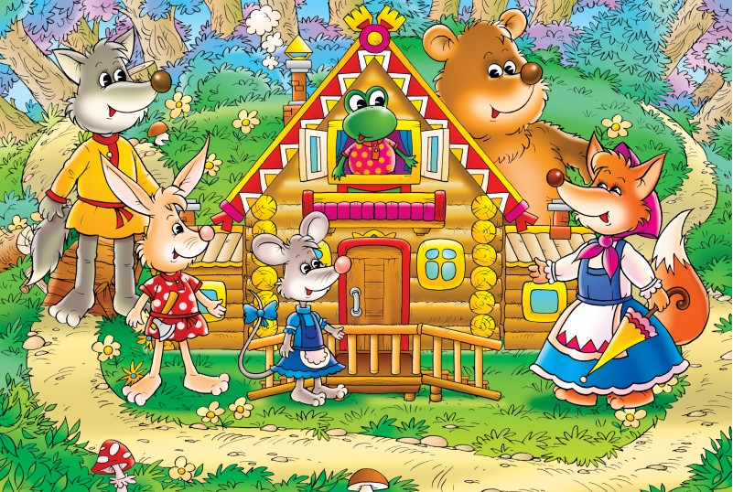
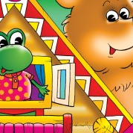
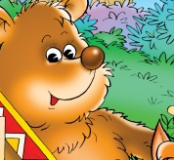
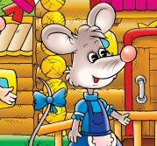
ДАЛЕЕ
СТЕРЕТЬ

Slide 20
ДАЛЕЕ
СТЕРЕТЬ

Slide 21
ДАЛЕЕ
СТЕРЕТЬ

Slide 22
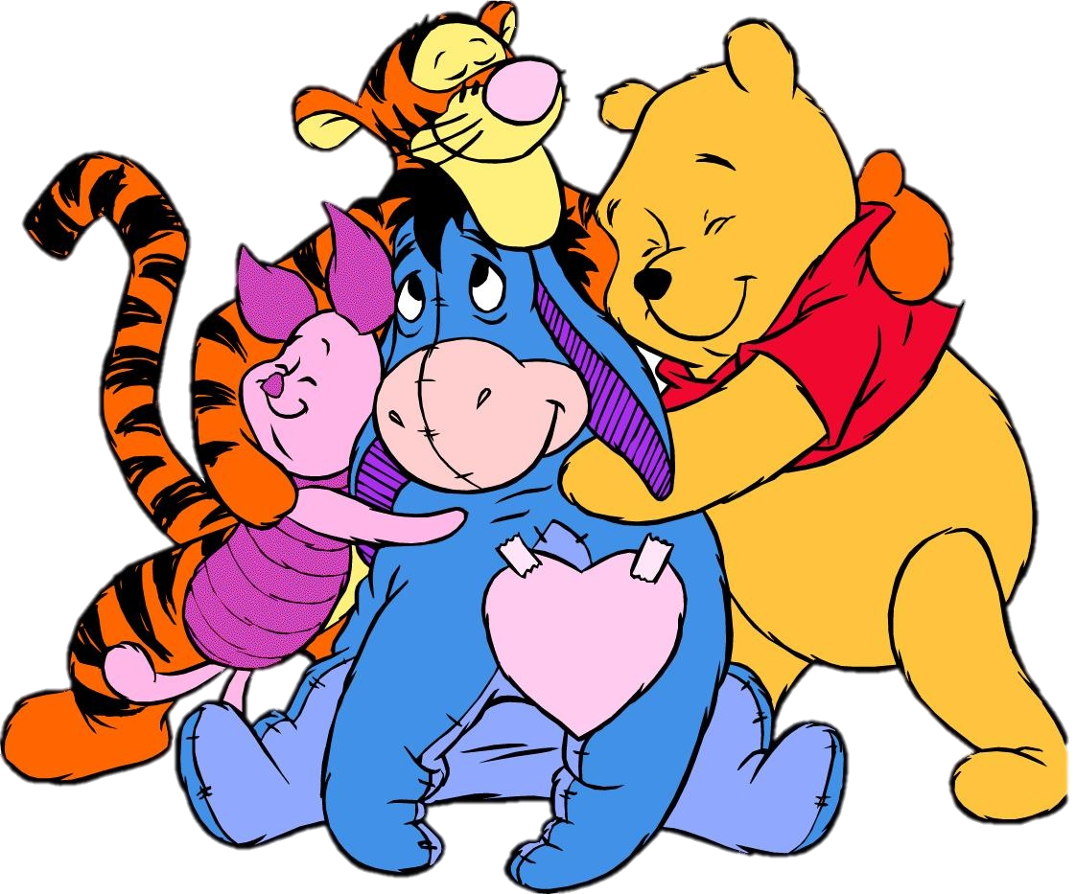
Отлично!

